Slide 1
Migração para o Censo Escolar
Migração para o Censo Escolar
Palestrantes :
Ednamar Souza
Fernando Rocha
Miltoncharles Oliveira da Silva

Slide 2
Migração para o Censo Escolar
O que será apresentado ?
  O que é o Censo Escolar ?
  Cadastro e validação das informações no Sige.
  Processo de envio e processamento dos dados para a SEDUC.
  Envio dos dados para o INEP.

Slide 3
Migração para o Censo Escolar
O Censo Escolar
  É um levantamento de informações estatístico-educacionais de âmbito nacional, realizado anualmente.
  É uma pesquisa declaratória, que tem como informante o diretor ou o responsável de cada unidade escolar.

Slide 4
Migração para o Censo Escolar
Como o Censo Escolar é realizado ?
  O Censo Escolar é realizado sob a coordenação do INEP/MEC, com a colaboração das Secretarias Estaduais e Municipais de Educação e participação de todas as escolas públicas e privadas do país.

Slide 5
Migração para o Censo Escolar
O Censo é realizado por meio de um processo descentralizado de coleta de dados individualizados de:
  Alunos
  Turmas
  Docentes
  Escolas

Slide 6
Migração para o Censo Escolar
Objetivos do Censo Escolar
  Fornecer informações e estatísticas para a realização de diagnósticos e análises sobre o sistema educacional.
  Subsidiar a definição e a implementação de políticas orientadas para a promoção da eqüidade, efetividade e qualidade do ensino.

Slide 7
Migração para o Censo Escolar
Objetivos do Censo Escolar
  Distribuição de recursos públicos
    Merenda
    Transporte escolar
    Livro didático
    Implantação de bibliotecas
    Dinheiro Direto na Escola
    FUNDEB
    outros

Slide 8
Migração para o Censo Escolar
Como enviar as informações para o INEP ?
  Utilizando o site Educacenso.
  Migrando dados de sistemas próprios – Sige.

Slide 9
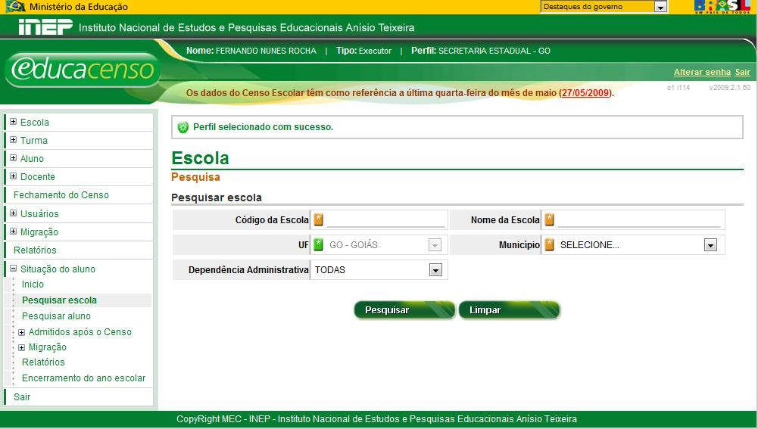
Migração para o Censo Escolar
Processo de Migração

Slide 10






Migração para o Censo Escolar
Processo de Migração
UNIDADES
DE ENSINO
SECRETARIA
DE EDUCAÇÃO
INEP
SIGE

Slide 11
Migração para o Censo Escolar
Passo 1 - Cadastros do Sige
  Cadastro da Escola, Turma, Docentes e Alunos.

Slide 12
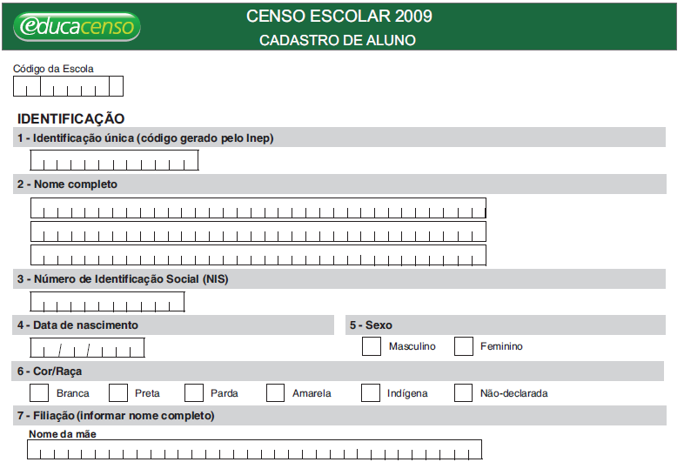
Migração para o Censo Escolar

Slide 13
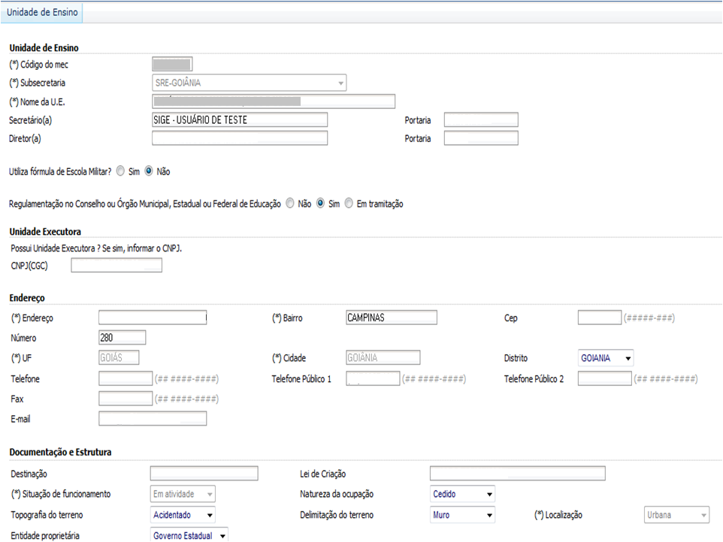
Migração do Censo Escolar

Slide 14
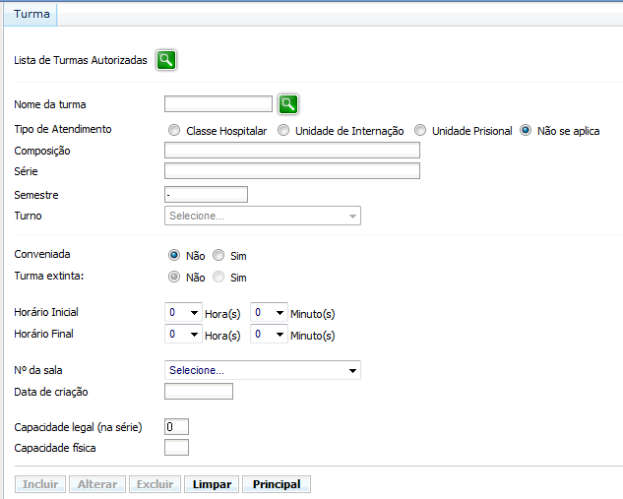

Slide 15
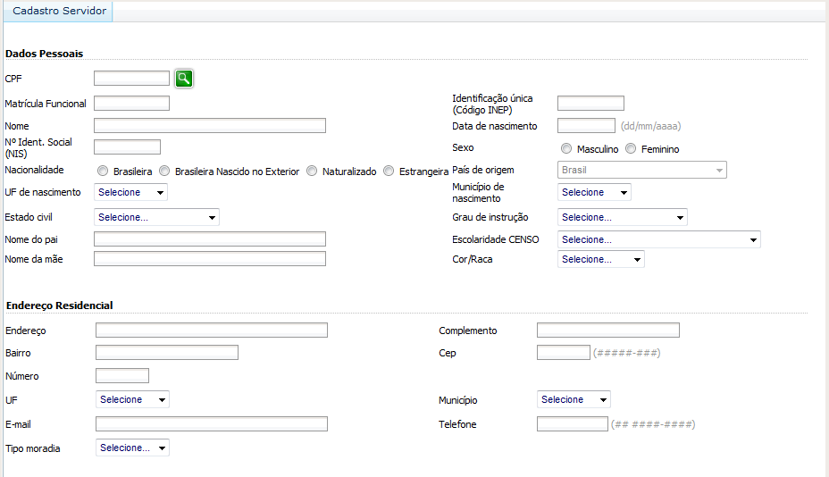
Migração para o Censo Escolar

Slide 16
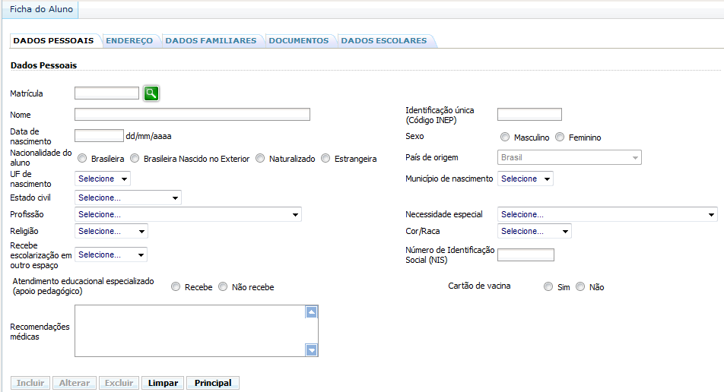
Migração para o Censo Escolar

Slide 17
Migração para o Censo Escolar
Relatório de Pendências cadastrais
  Verificar se as informações existentes nos cadastros estão de acordo com as normas do Censo Escolar.

Slide 18
Migração para o Censo Escolar
Exemplo de inconsistências cadastrais
  Campos obrigatórios vazios.
  Campos com informações inconsistentes (exemplos: e-mail, datas...).
  Campos de “Nomes” com mais de 3 caracteres repetidos em sequência.
  Campos de “Nomes” com apenas uma palavra.
  Nome da mãe e pais idênticos para Alunos.
  Datas de certidões menores que a data de nascimento.
  Documentos (CPF, RG, certidões ...) já cadastrados para outras pessoas.

Slide 19
Migração para o Censo Escolar
Exemplo de inconsistências cruzadas
  Turma sem alunos.
  Turma sem docentes.
  Composição de ensino da escola sem alunos ou docentes.
  Disciplinas na turma sem docentes.
  Série sem matriz curricular cadastrada.
  Turma multisseriada não possui alunos em turmas distintas.

Slide 20
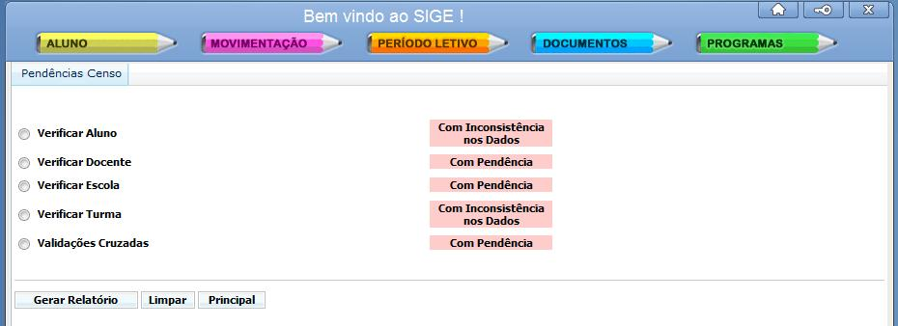
Migração para o Censo Escolar
Relatório de Pendências cadastrais

Slide 21
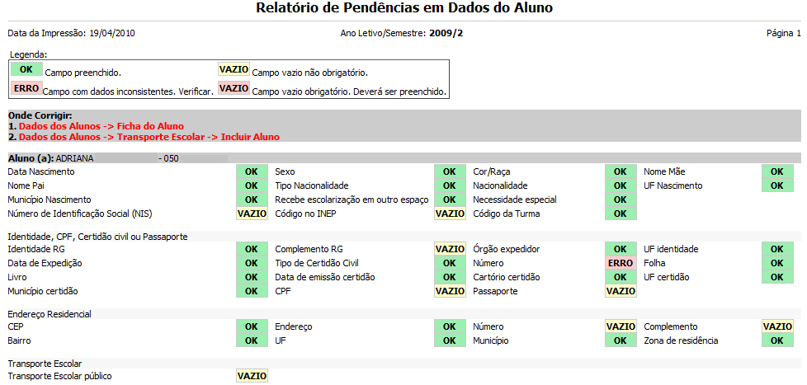
Migração para o Censo Escolar
Relatório de Pendências cadastrais

Slide 22
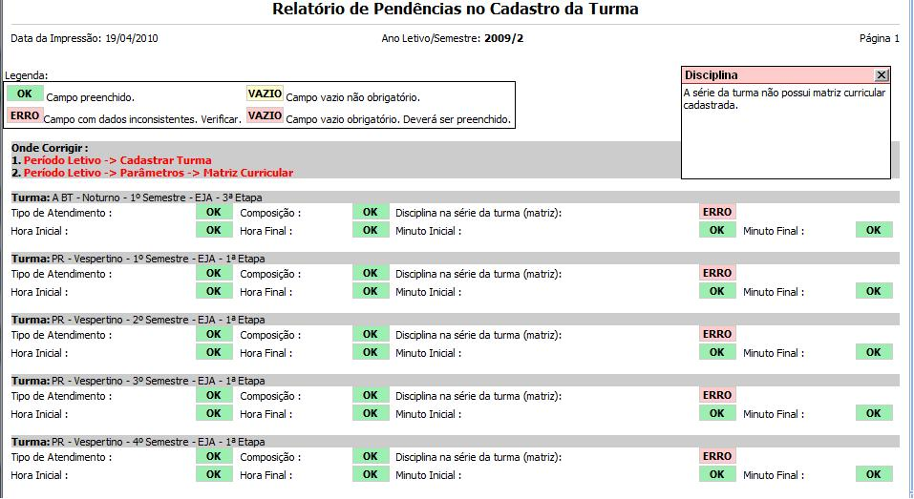
Migração para o Censo Escolar
Relatório de Pendências cadastrais

Slide 23
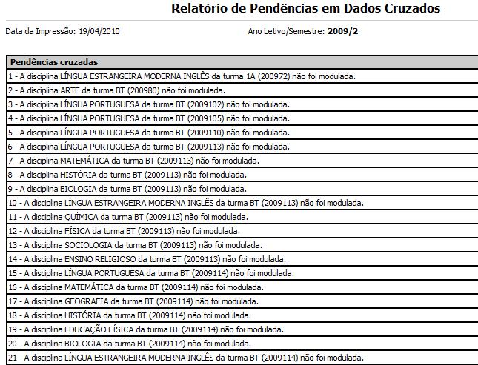
Migração para o Censo Escolar
Relatório de Pendências cadastrais

Slide 24
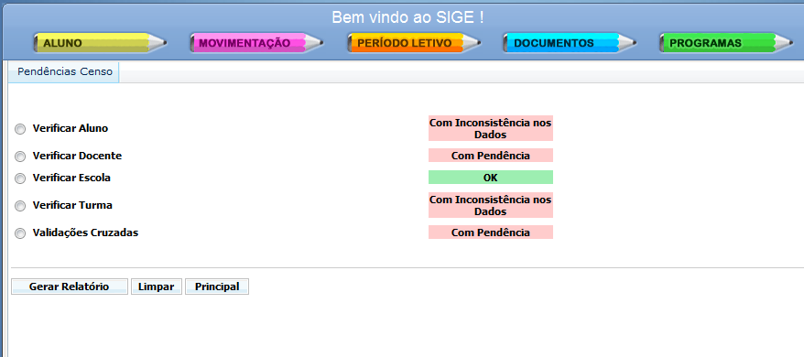
Migração para o Censo Escolar
Relatório de Pendências cadastrais

Slide 25
Migração para o Censo Escolar
Relatório de Resumo do Censo
  Informa o quantitativo de alunos, docentes e turmas enviados para o Censo.

Slide 26
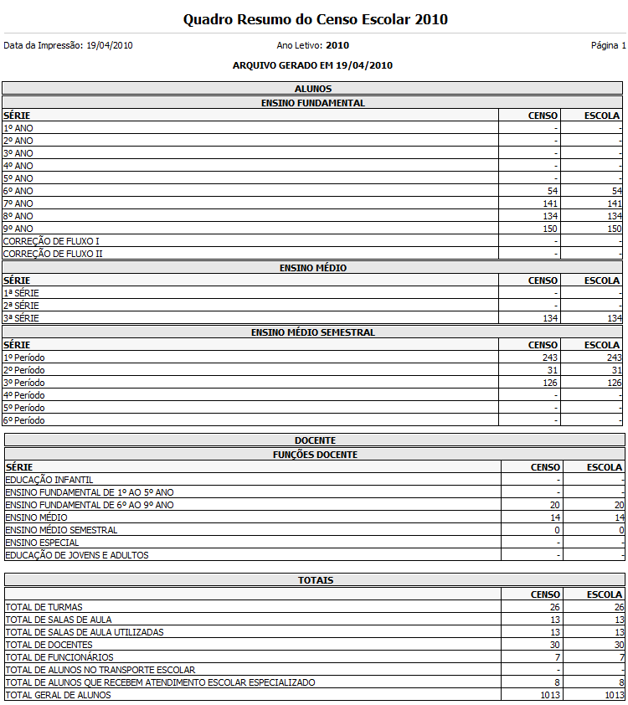

Slide 27
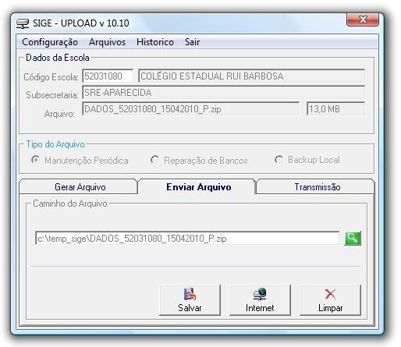
Migração para o Censo Escolar
Envio do banco de dados
  Utilizando Sige Upload.

Slide 28
Migração para o Censo Escolar
Passo 2 - Processamento na Seduc
UNIDADE
DE ENSINO
SEDUC
INEP

Slide 29
Migração para o Censo Escolar
Passo 2 - Processamento na Seduc
  Alunos com inconsistência não são contados.
  Inconsistências:
    Alunos em mais de uma Unidade de Ensino
    Alunos com nomes diferentes

Slide 30
Migração para o Censo Escolar
Processamento para Censo
  É realizada uma nova verificação considerando dados de todas as unidades de ensino.
  Este novo processamento é mais rígido pois verifica inconsistências cadastrais e realiza comparações de dados de todas as escolas estaduais de Goiás.
  Também são verificados erros provenientes do INEP.

Slide 31
Migração para o Censo Escolar
Processamento para Censo- Relatórios
  Situação das Unidades de Ensino.
  Quantitativo de pendências.
  Quantitativo de pendências das Subsecretarias.

Slide 32
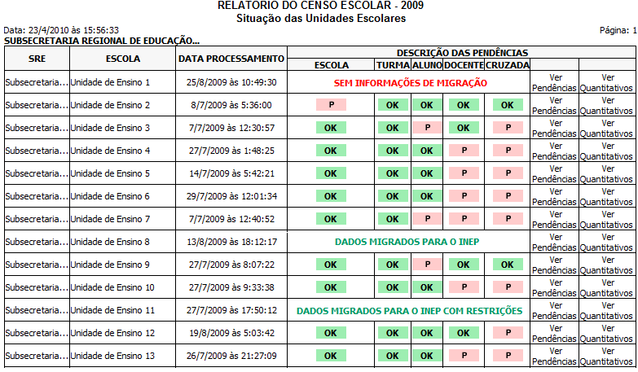
Migração para o Censo Escolar
  Situação das Unidades de Ensino

Slide 33
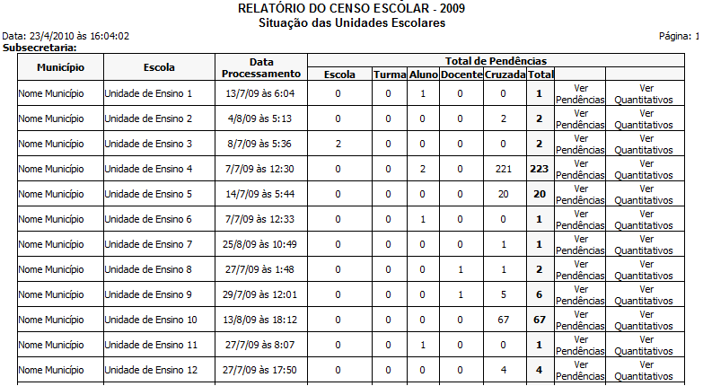
Migração para o Censo Escolar
  Quantitativo de pendências
  .

Slide 34
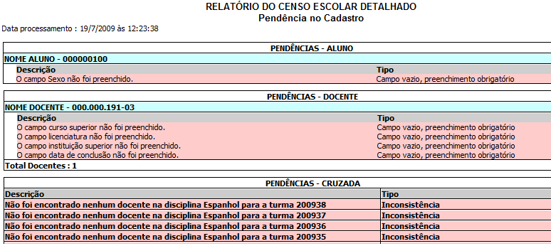
Migração para o Censo Escolar
  Detalhe das pendências

Slide 35
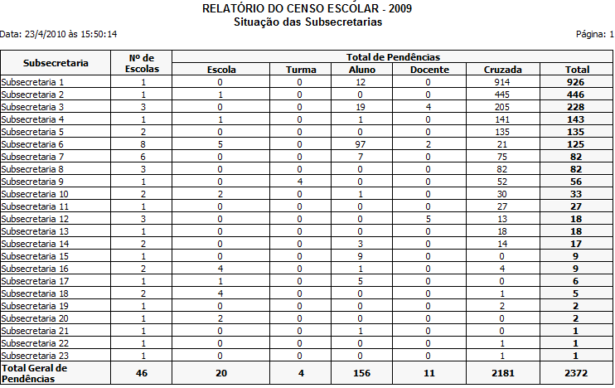
Migração para o Censo Escolar
  Quantitativo de pendências das Subsecretarias

Slide 36
Migração para o Censo Escolar
Passo 3 - Envio dos dados para o INEP
INEP
UNIDADES
DE ENSINO
SECRETARIA
DE EDUCAÇÃO

Slide 37
Migração para o Censo Escolar
Passo 3 - Envio dos dados para o INEP
  Exportação da base do INEP para atualização de alguns dados.

Slide 38
Migração para o Censo Escolar
Passo 3 - Envio dos dados para o INEP
  São gerados arquivos agrupando as Unidades de Ensino.
  Os arquivos são enviados aos ambientes de “treinamento” e “produção” do INEP através da Internet.

Slide 39

Migração para o Censo Escolar
Passo 3 - Envio dos dados para o INEP
SECRETARIA DE
EDUCAÇÃO
INEP
Treinamento
Produção

Slide 40
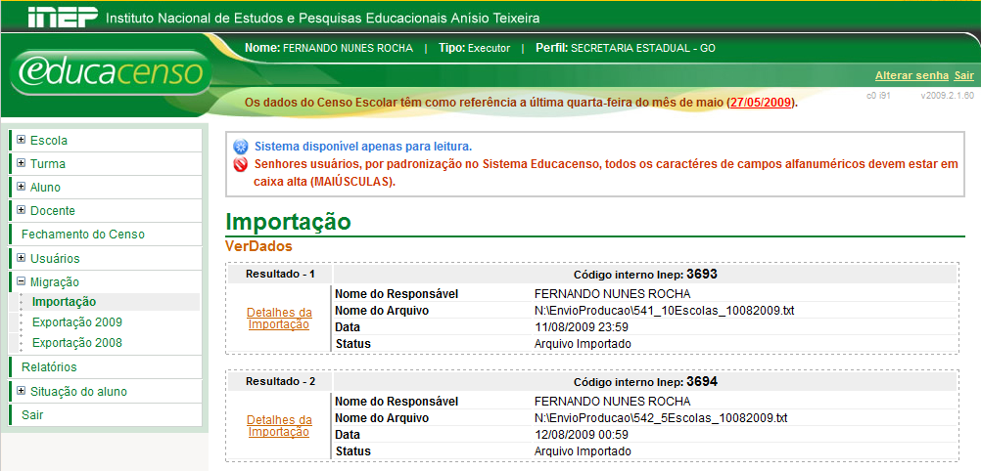
Migração para o Censo Escolar

Slide 41
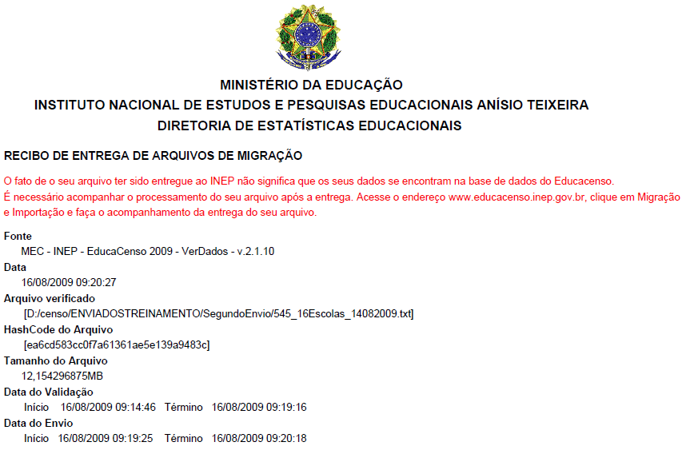
Migração para o Censo Escolar
Recibo de Entrega

Slide 42
Migração para o Censo Escolar
Processamento do INEP
  No Site do Inep é efetuada uma última validação dos dados, conferindo dados de todo do Brasil.
  Após o processamento as informações estarão disponíveis para conferência e alteração no Educacenso.

Slide 43
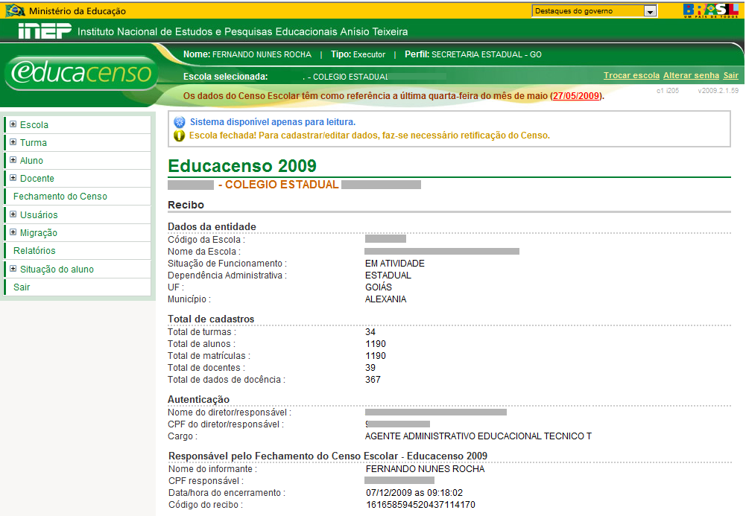
Migração para o Censo Escolar

Slide 44
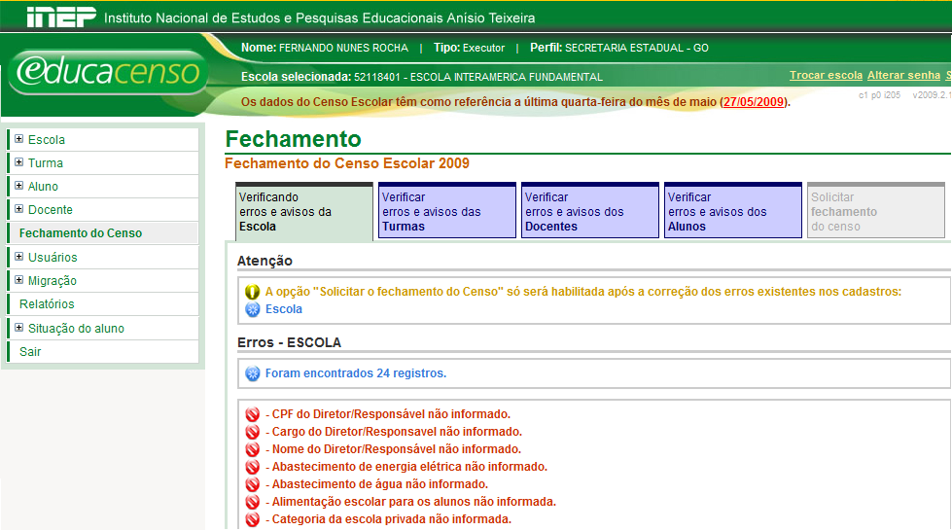
Migração para o Censo Escolar

Slide 45
Migração para o Censo Escolar
Processamento do INEP

Slide 46
Migração para o Censo Escolar
Casos ainda não atendidos pela migração
  Escola Conveniada Mista
  Escola de Ensino Profissional
  Escola Exclusiva de Ensino Especial
  Centros de educação e convivência

Slide 47
Migração para o Censo Escolar
Números do Censo (Considerados na data de referência do Censo)
# | 2008 | 2009
Escolas | 1095 | 1082
Turma | 21.499 | 20.744
Docentes | 22.067 | 22.392
Alunos | 614.845 | 599.807

Slide 48

Migração para o Censo Escolar
Obrigado por sua atenção!
Perguntas ?

